Slide 1


Slide 2


Slide 3
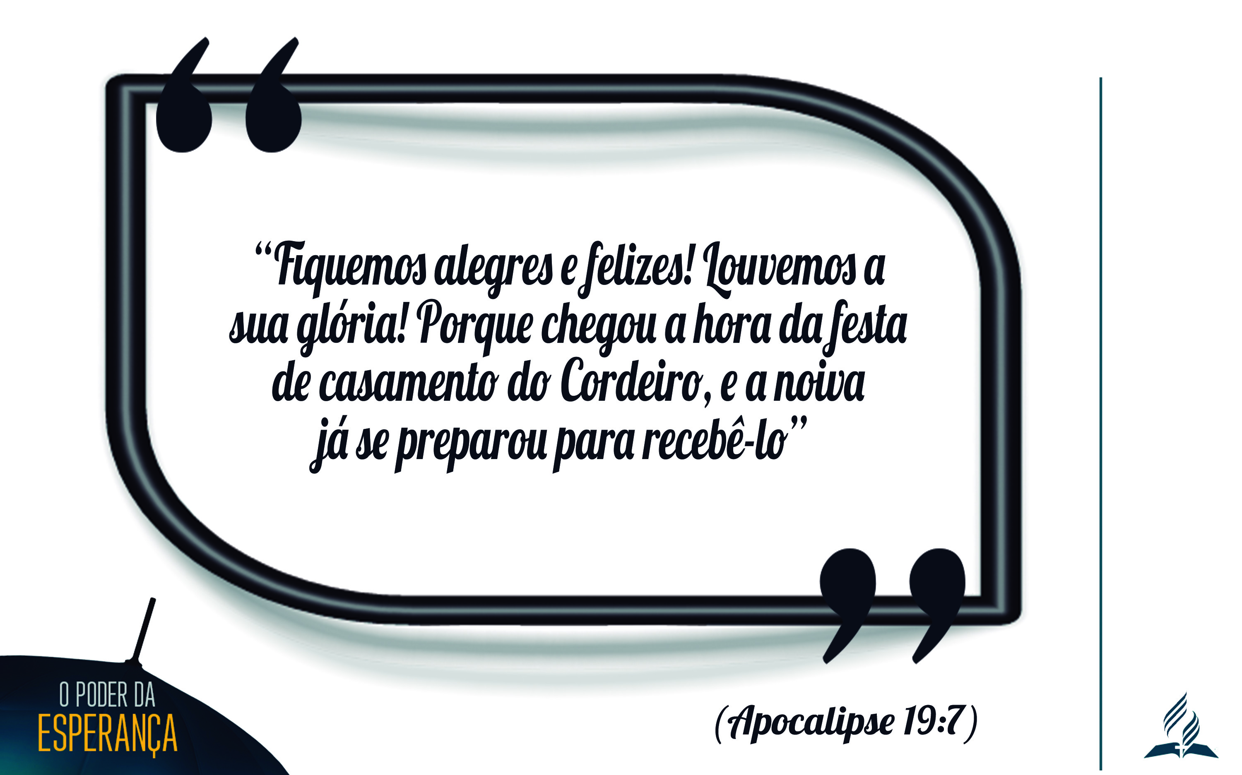

Slide 4
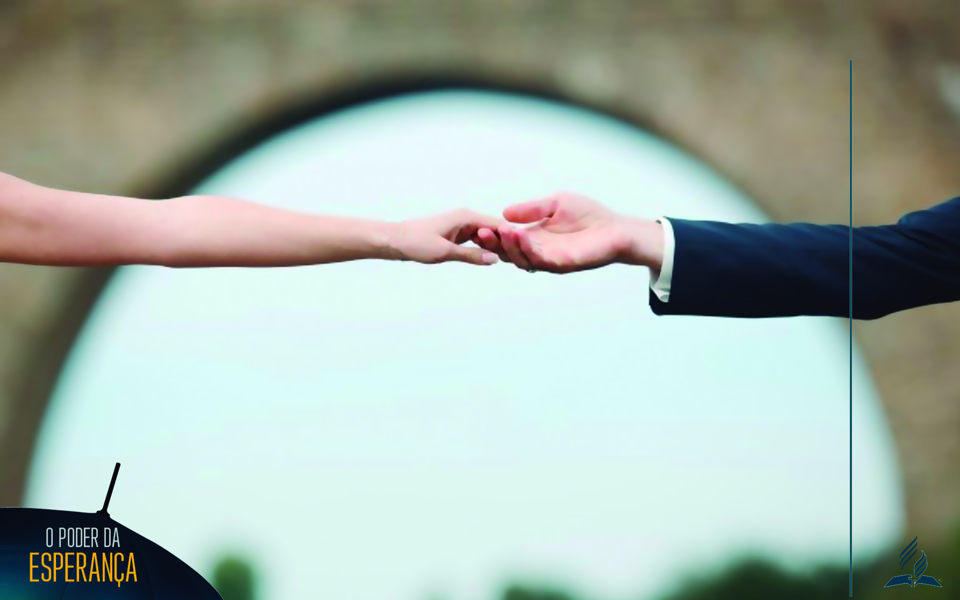
Sempre nos casamentos todos esperam para ver a hora em que os olhares dos noivos se encontram.

Slide 5
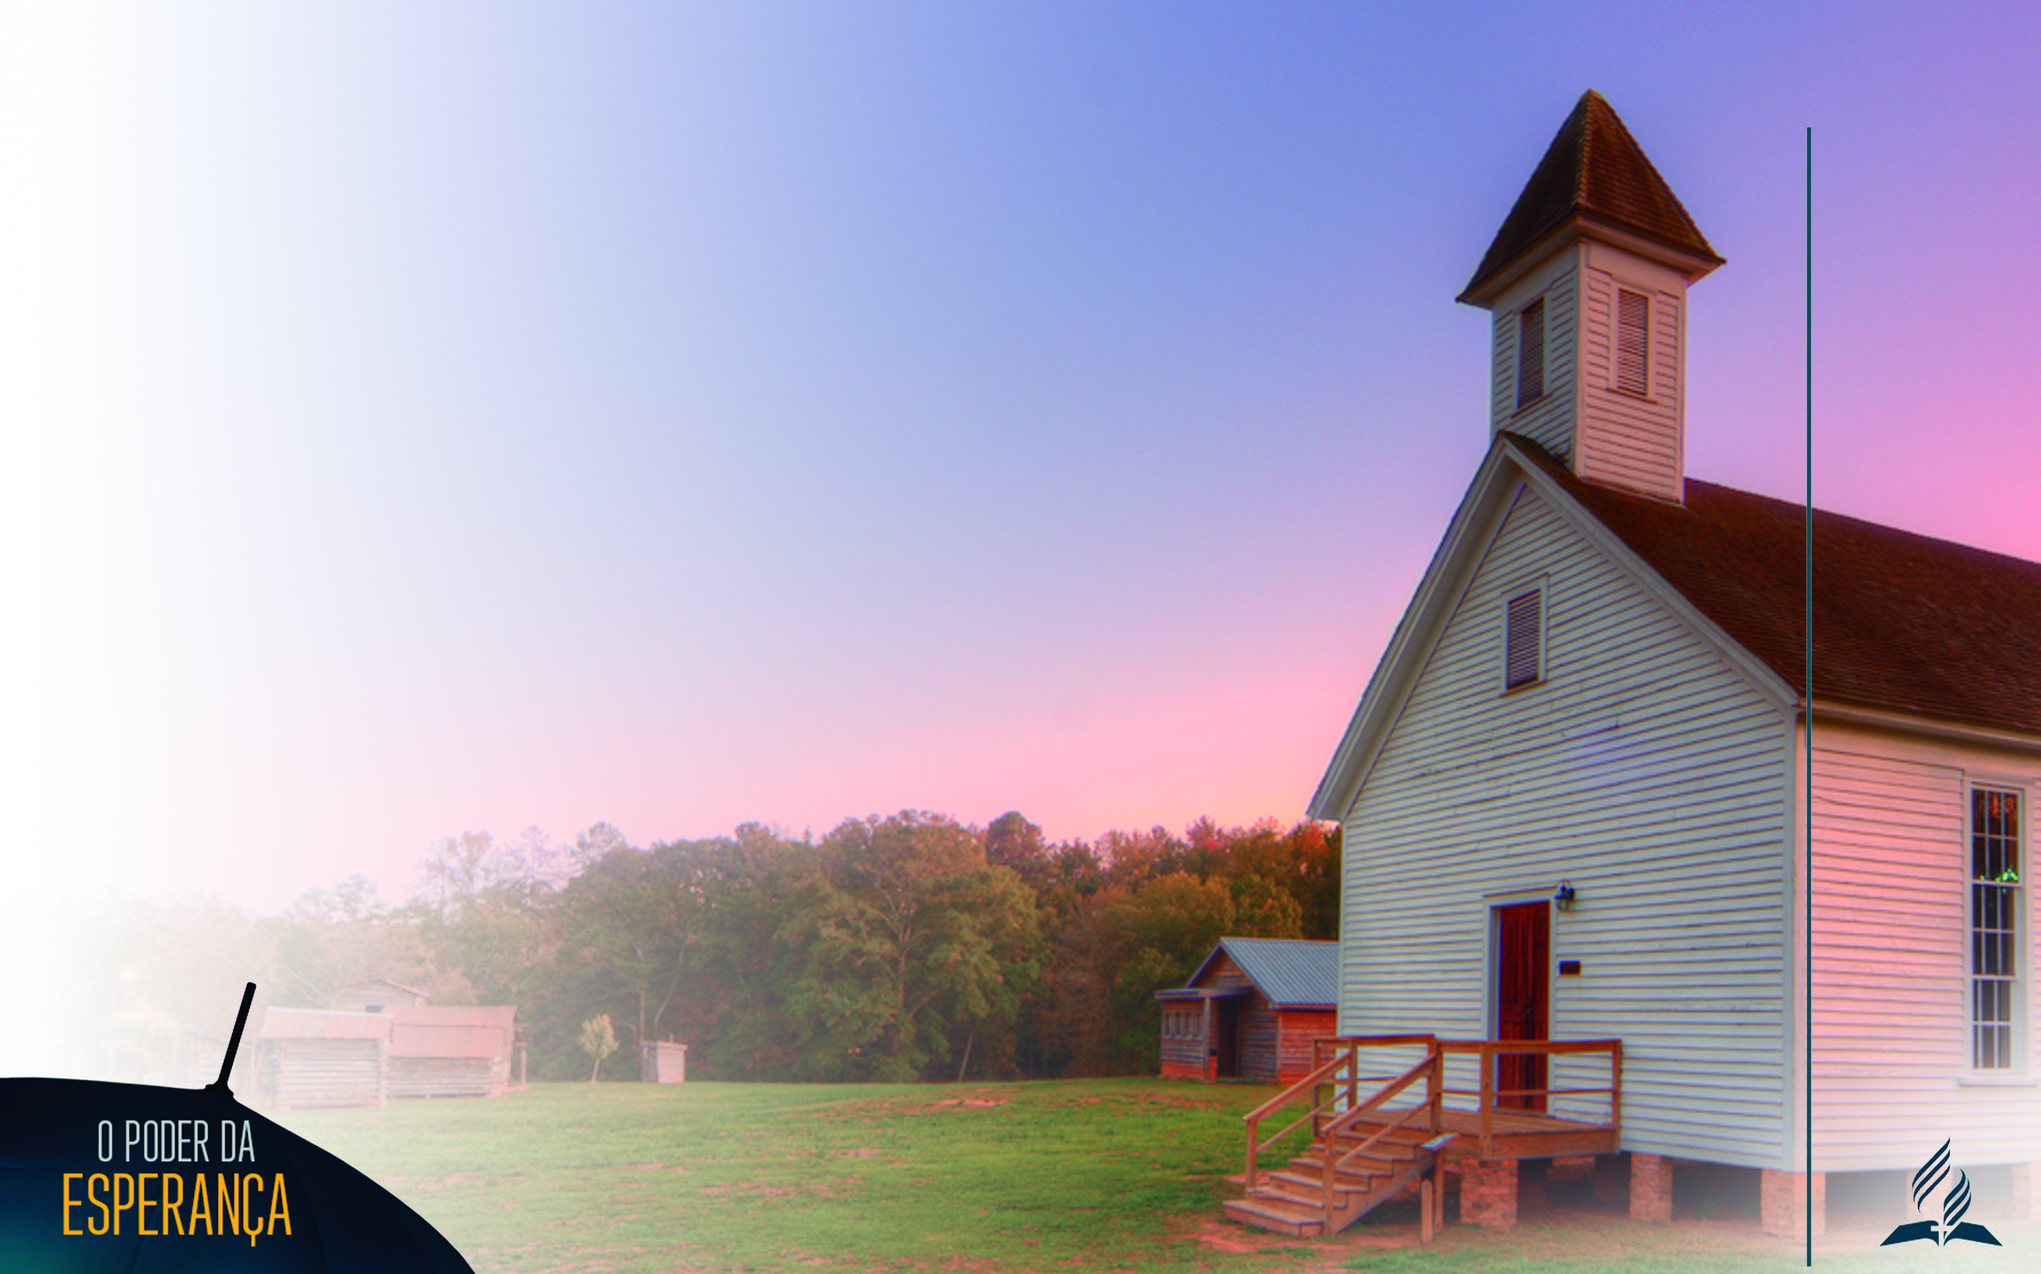
A igreja/noiva fiel também espera o momento de ver o rosto do Noivo. Esse momento representa o início de um novo tempo de felicidade eterna.

Slide 6
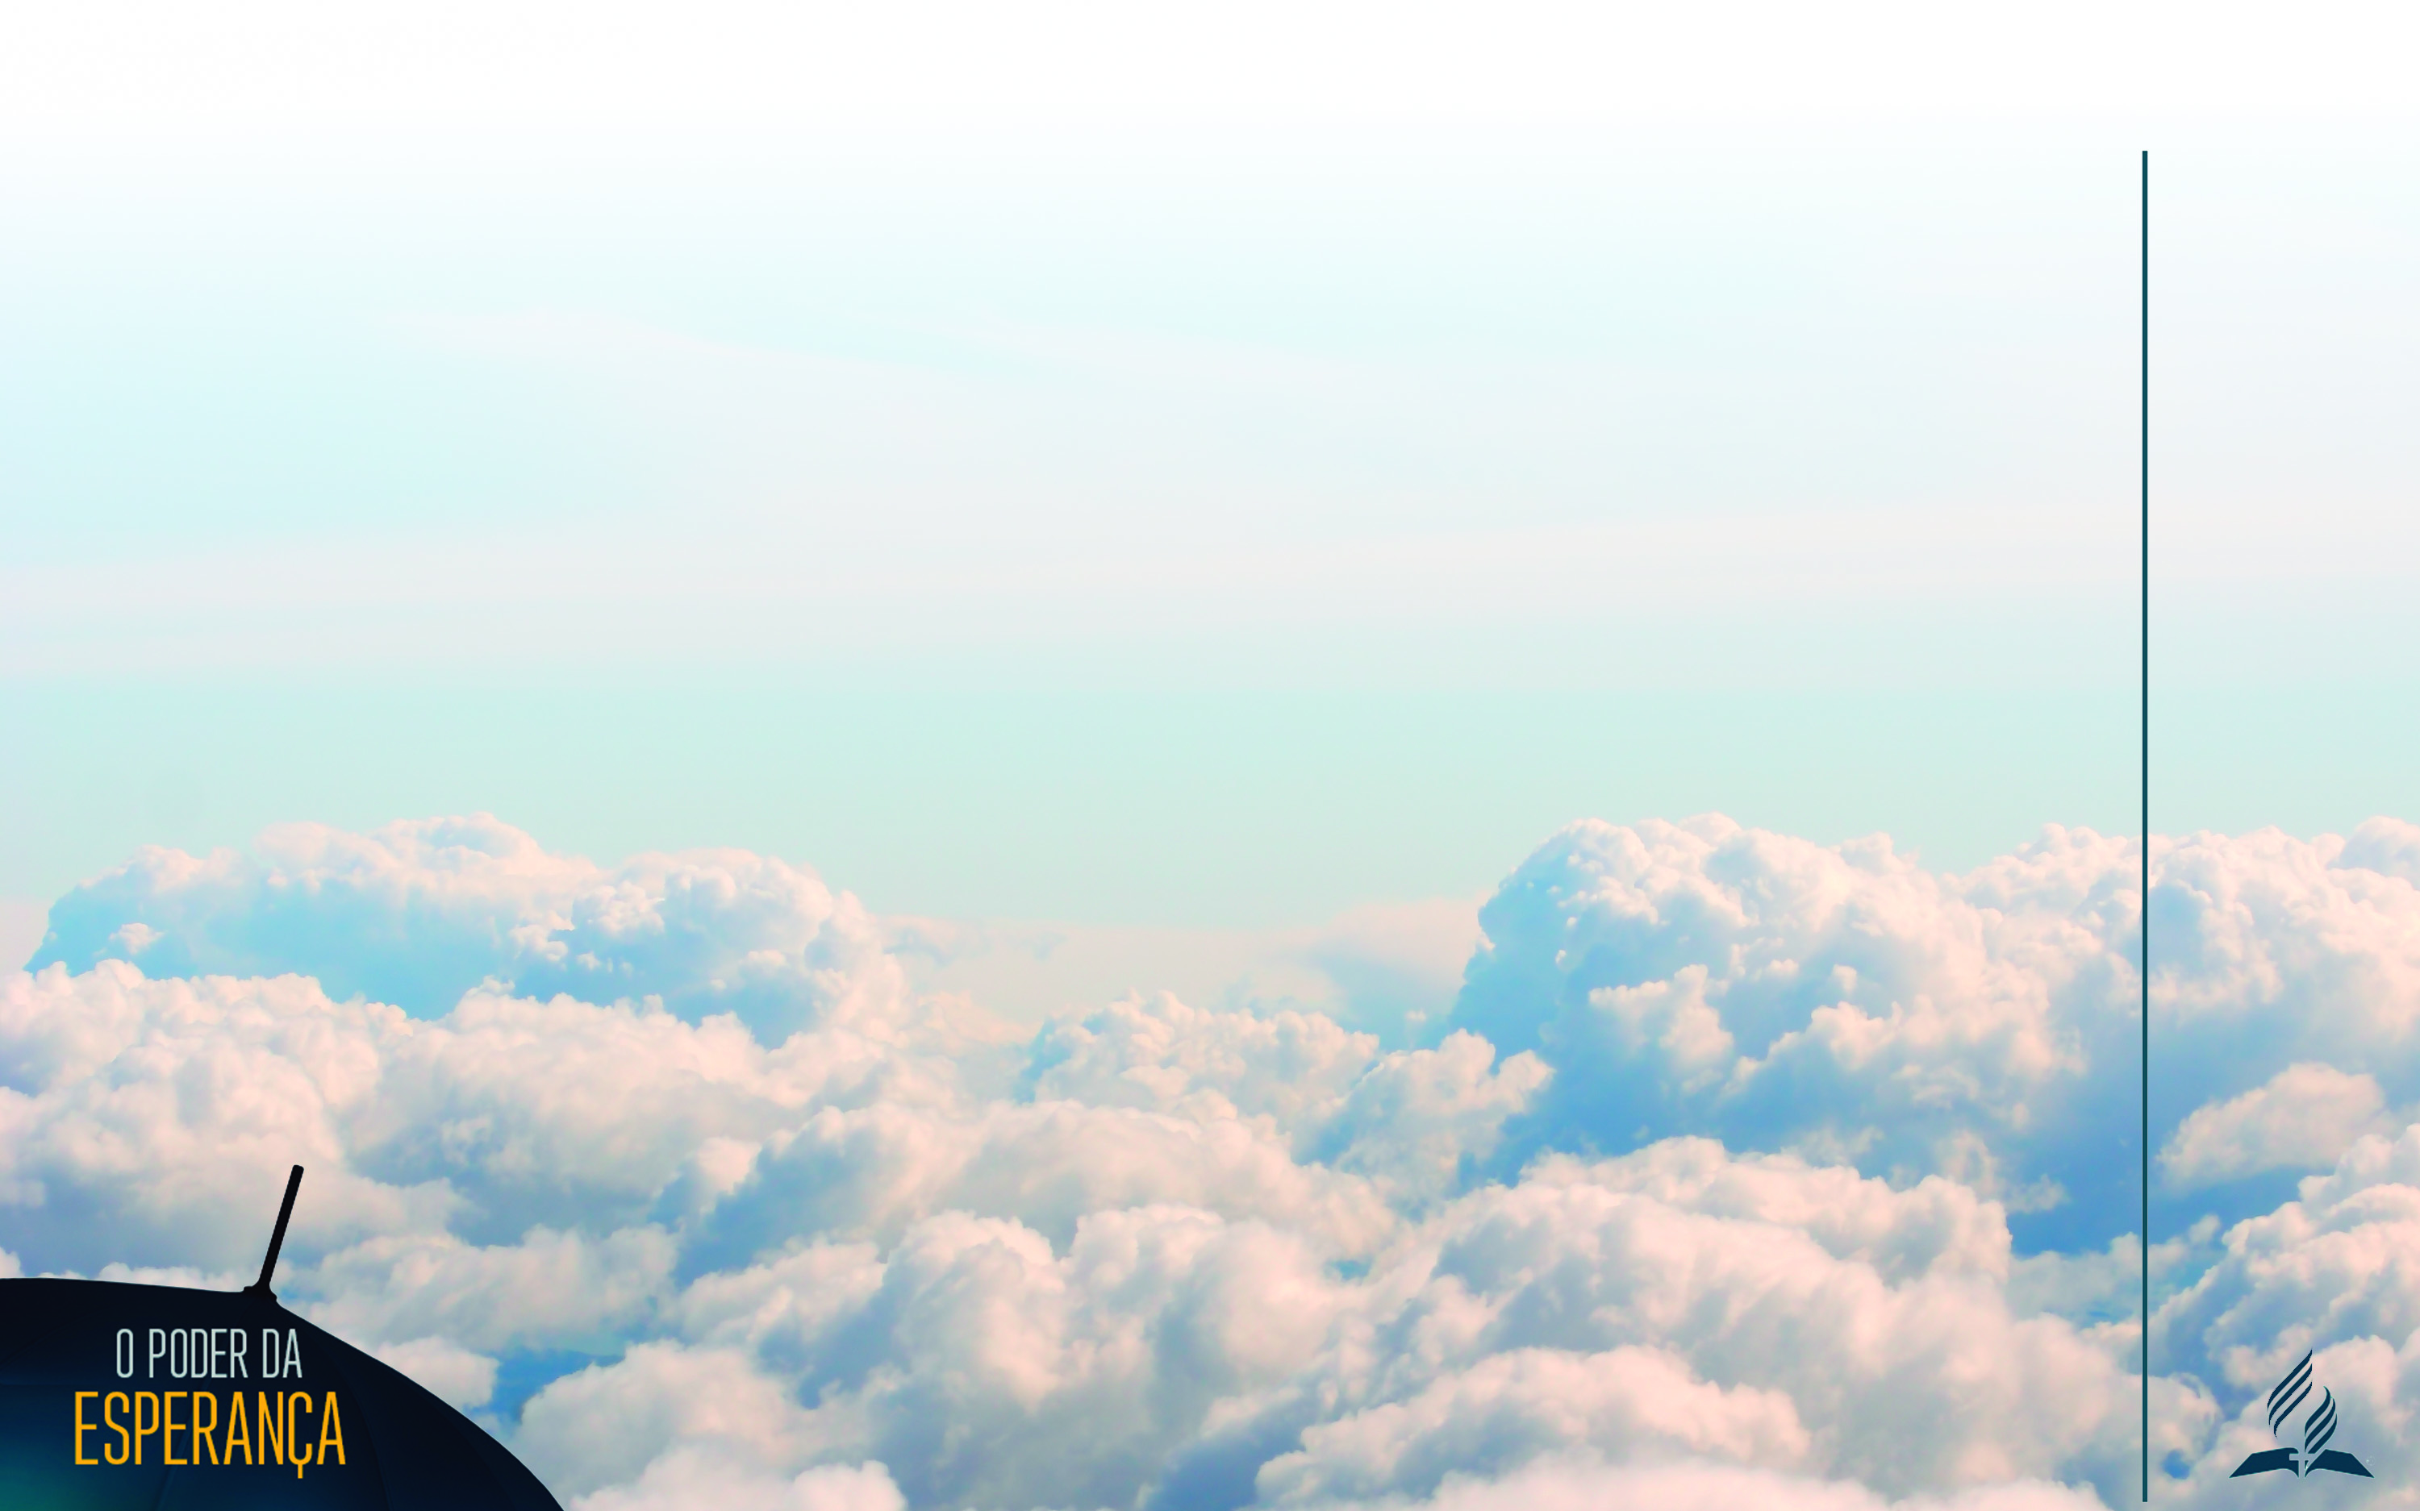
Nós gostamos de nuvens. Gostamos de desenhá-las desde criança.

Slide 7
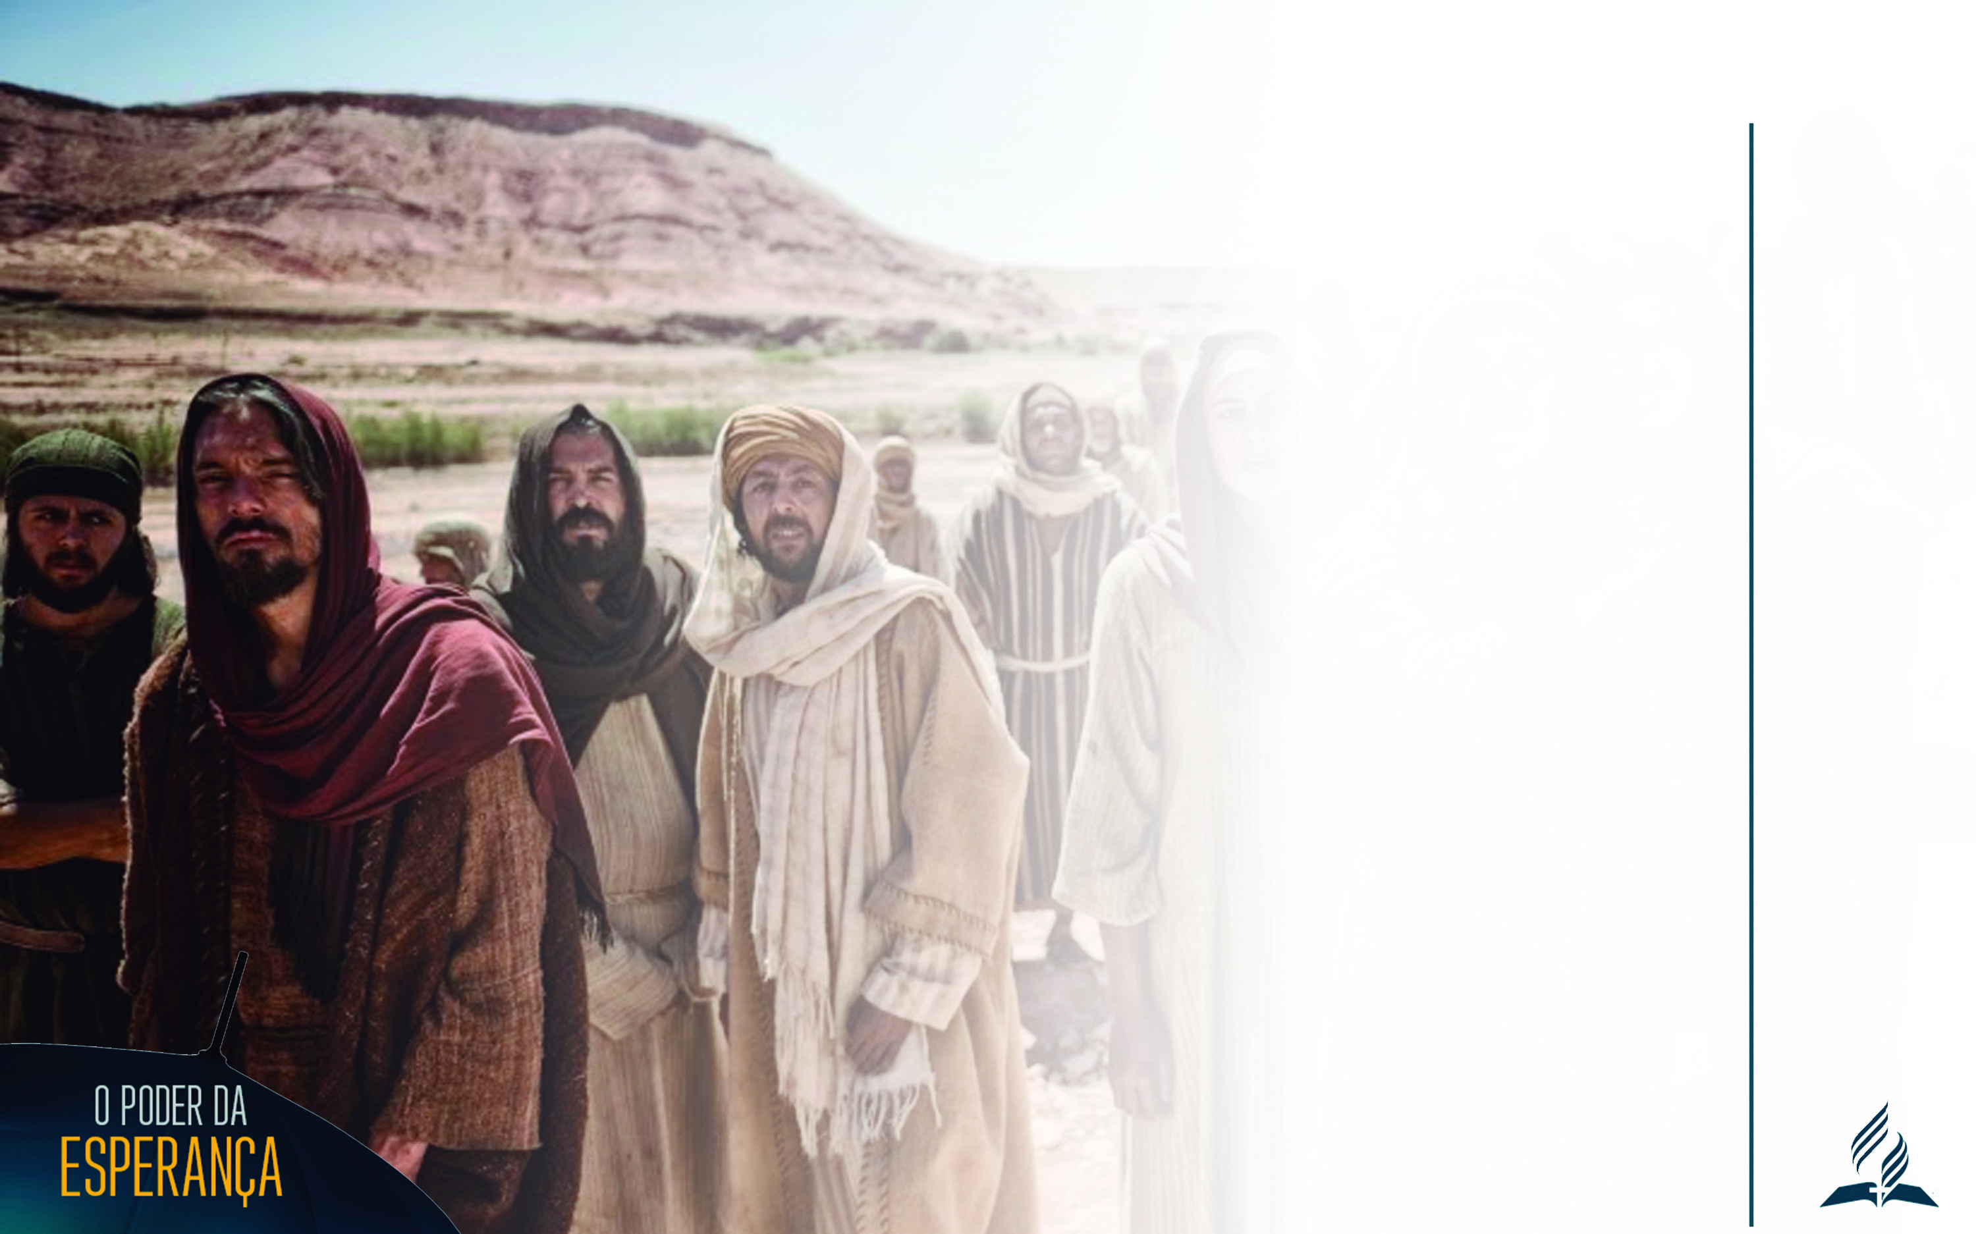
Mas pode ter certeza que os discípulos de Jesus foram os seres humanos que mais amavam as nuvens. Não apenas pela sua beleza ou pelos formatos mais inusitados, mas porque anjos tinham feito uma promessa.

Slide 8
Para eles as nuvens eram símbolo do encontro com Cristo. Para a noiva, há razão para também olhar para o céu: “Olhem! Ele vem com as nuvens! Todos o verão” (Apocalipse 1:7).

Slide 9
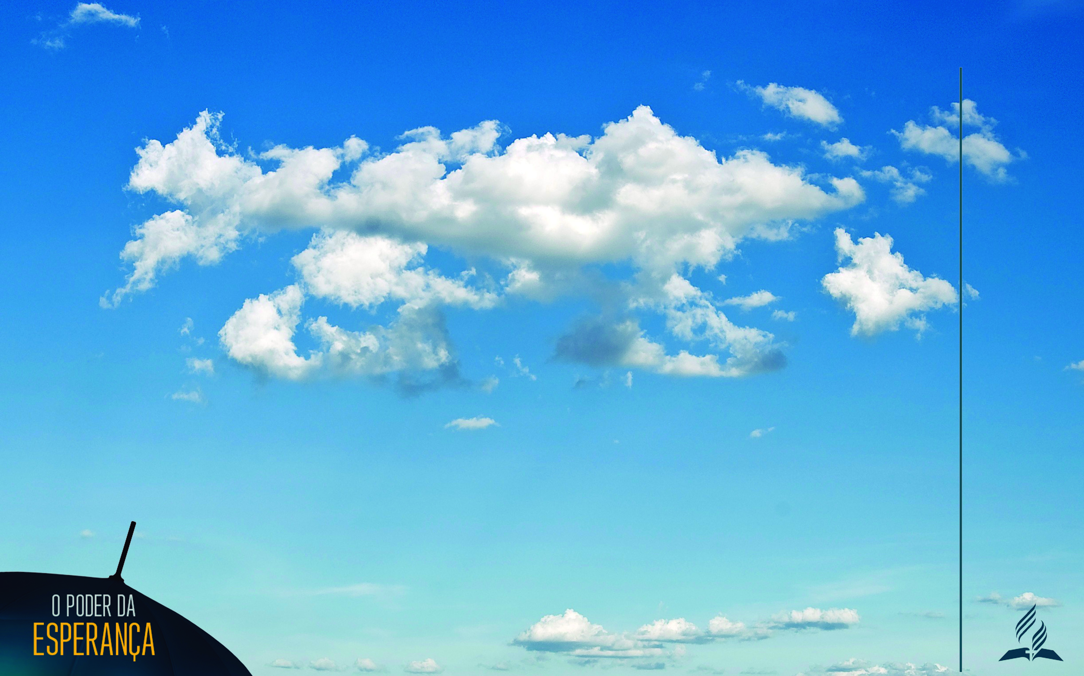
Como diferenciar essa nuvem de todas as outras? Simplesmente saberemos.

Slide 10
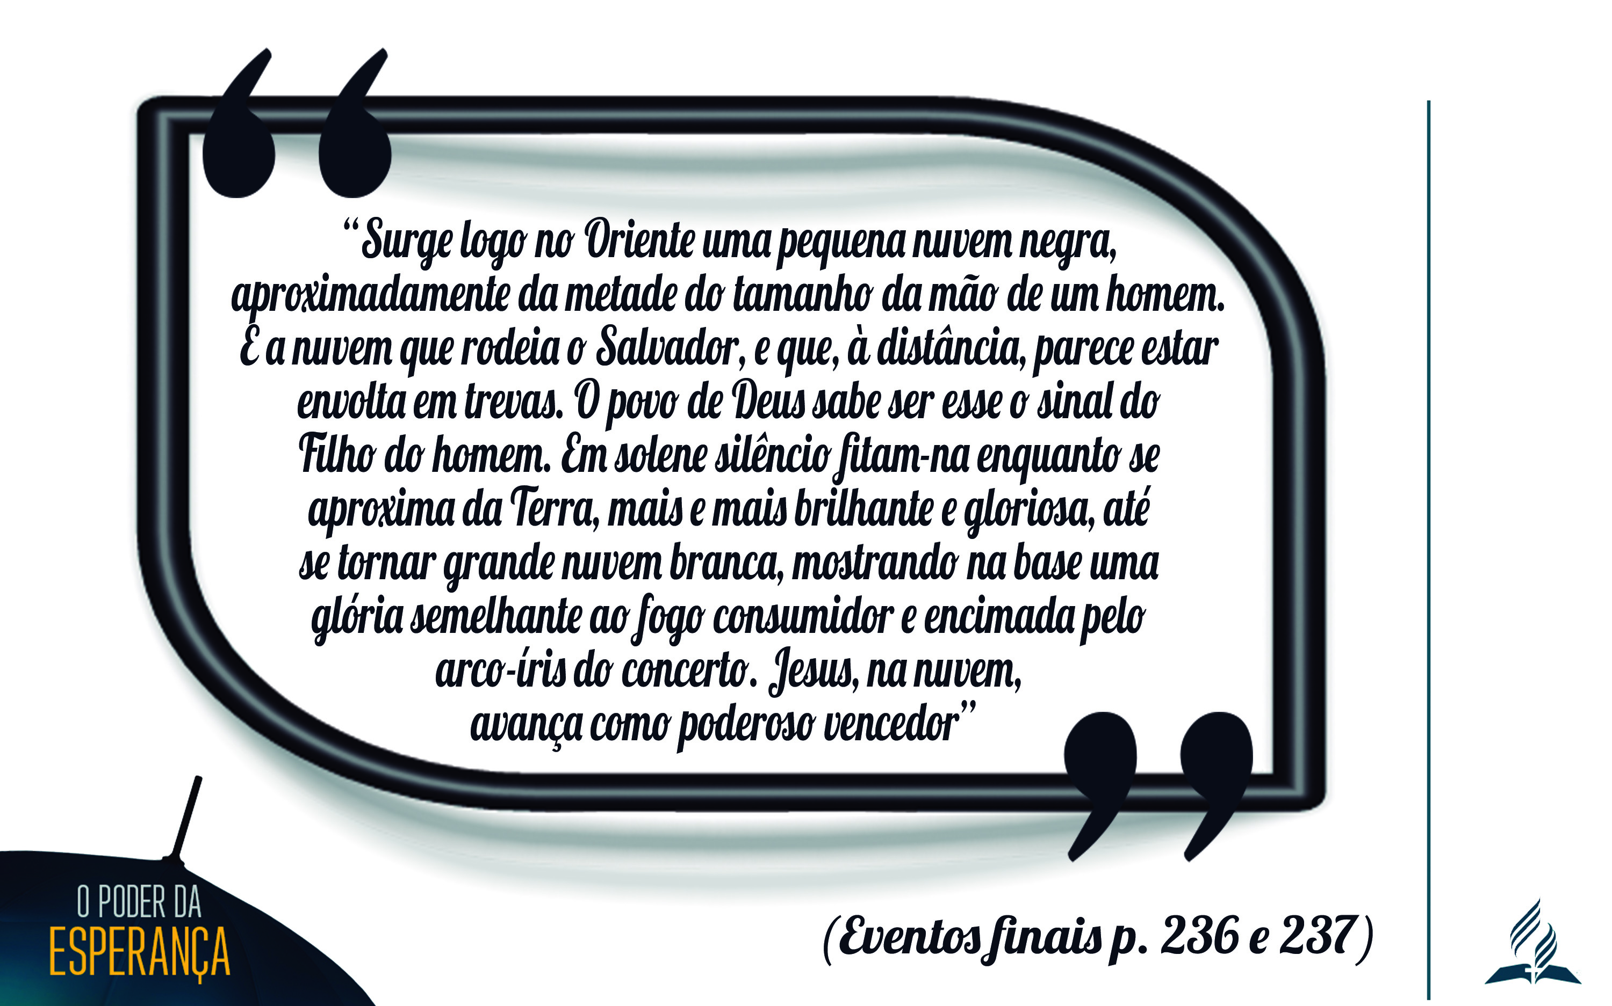

Slide 11
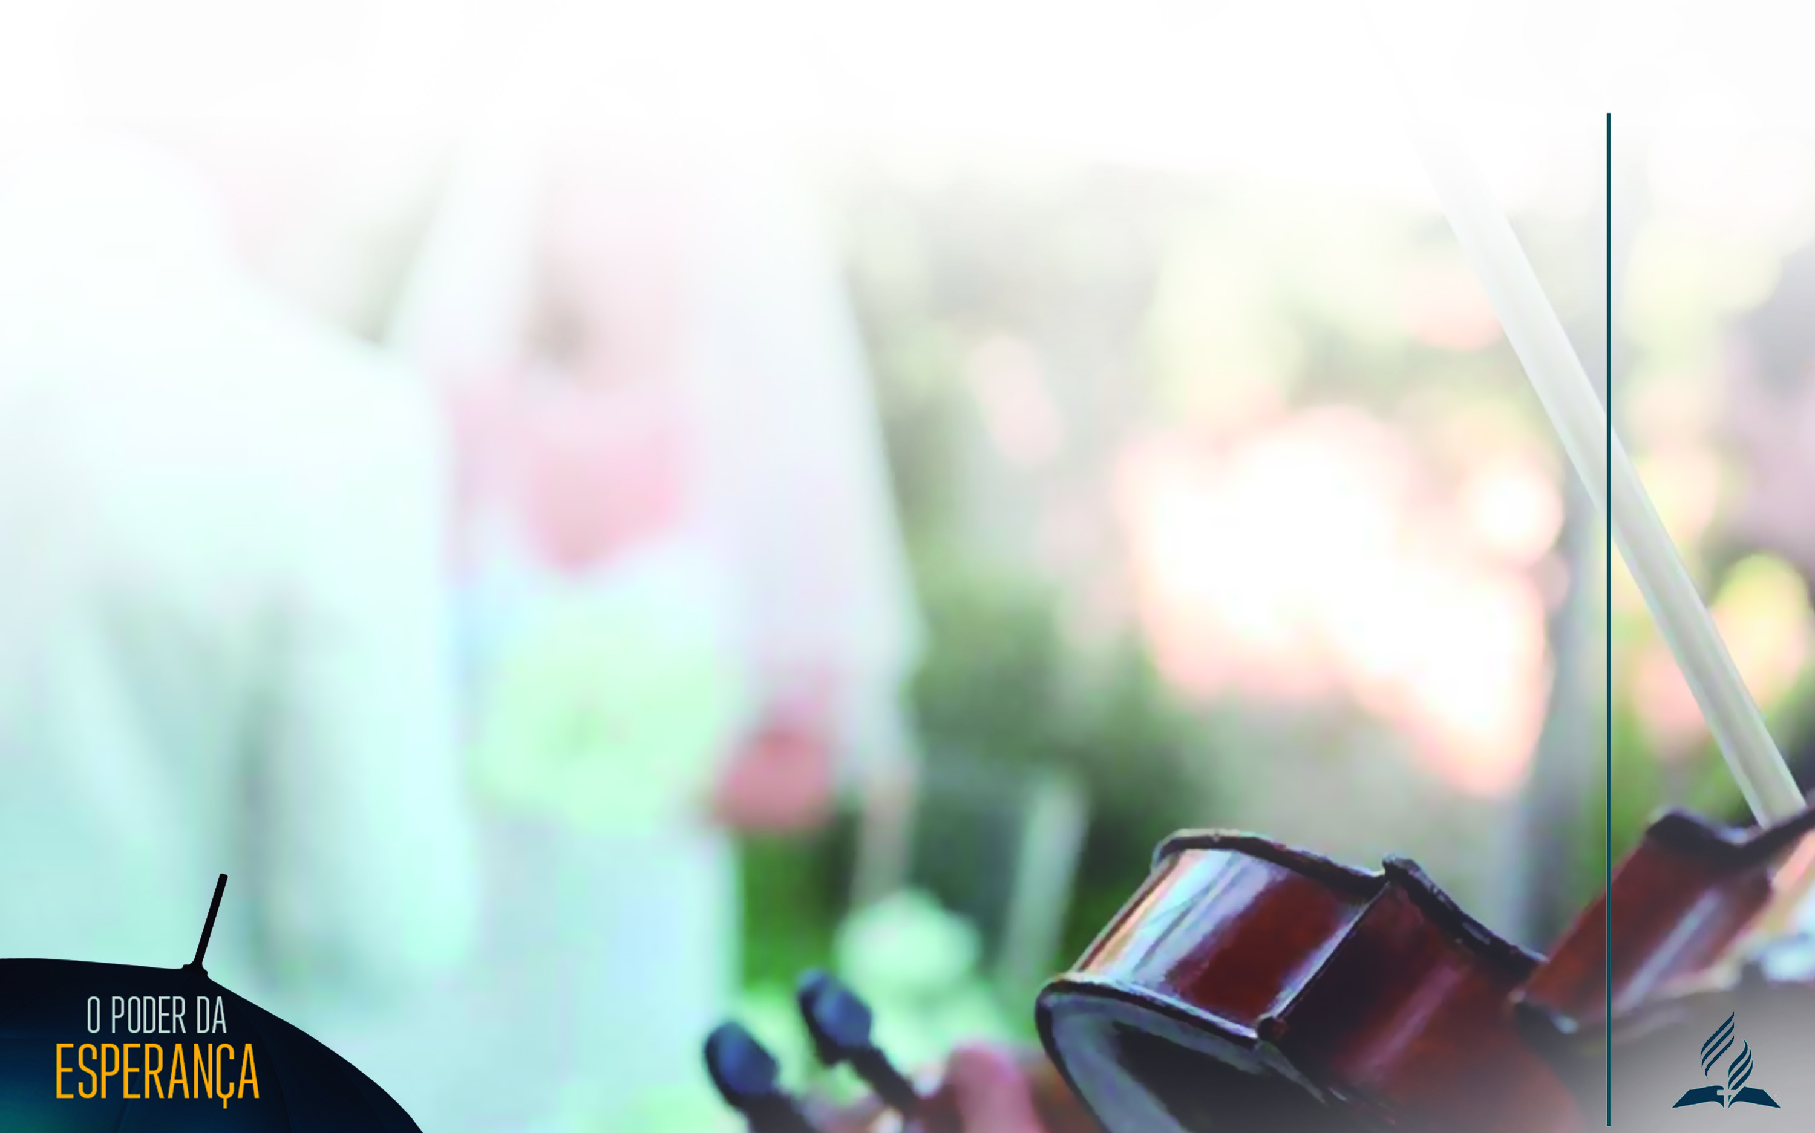
Chegou o tão aguardado momento. Como nos mais lindos casamentos, temos a mais bela música, as testemunhas e finalmente o grande encontro.

Slide 12
Imagine a música que o próprio criador da música compôs para esse encontro!

Slide 13
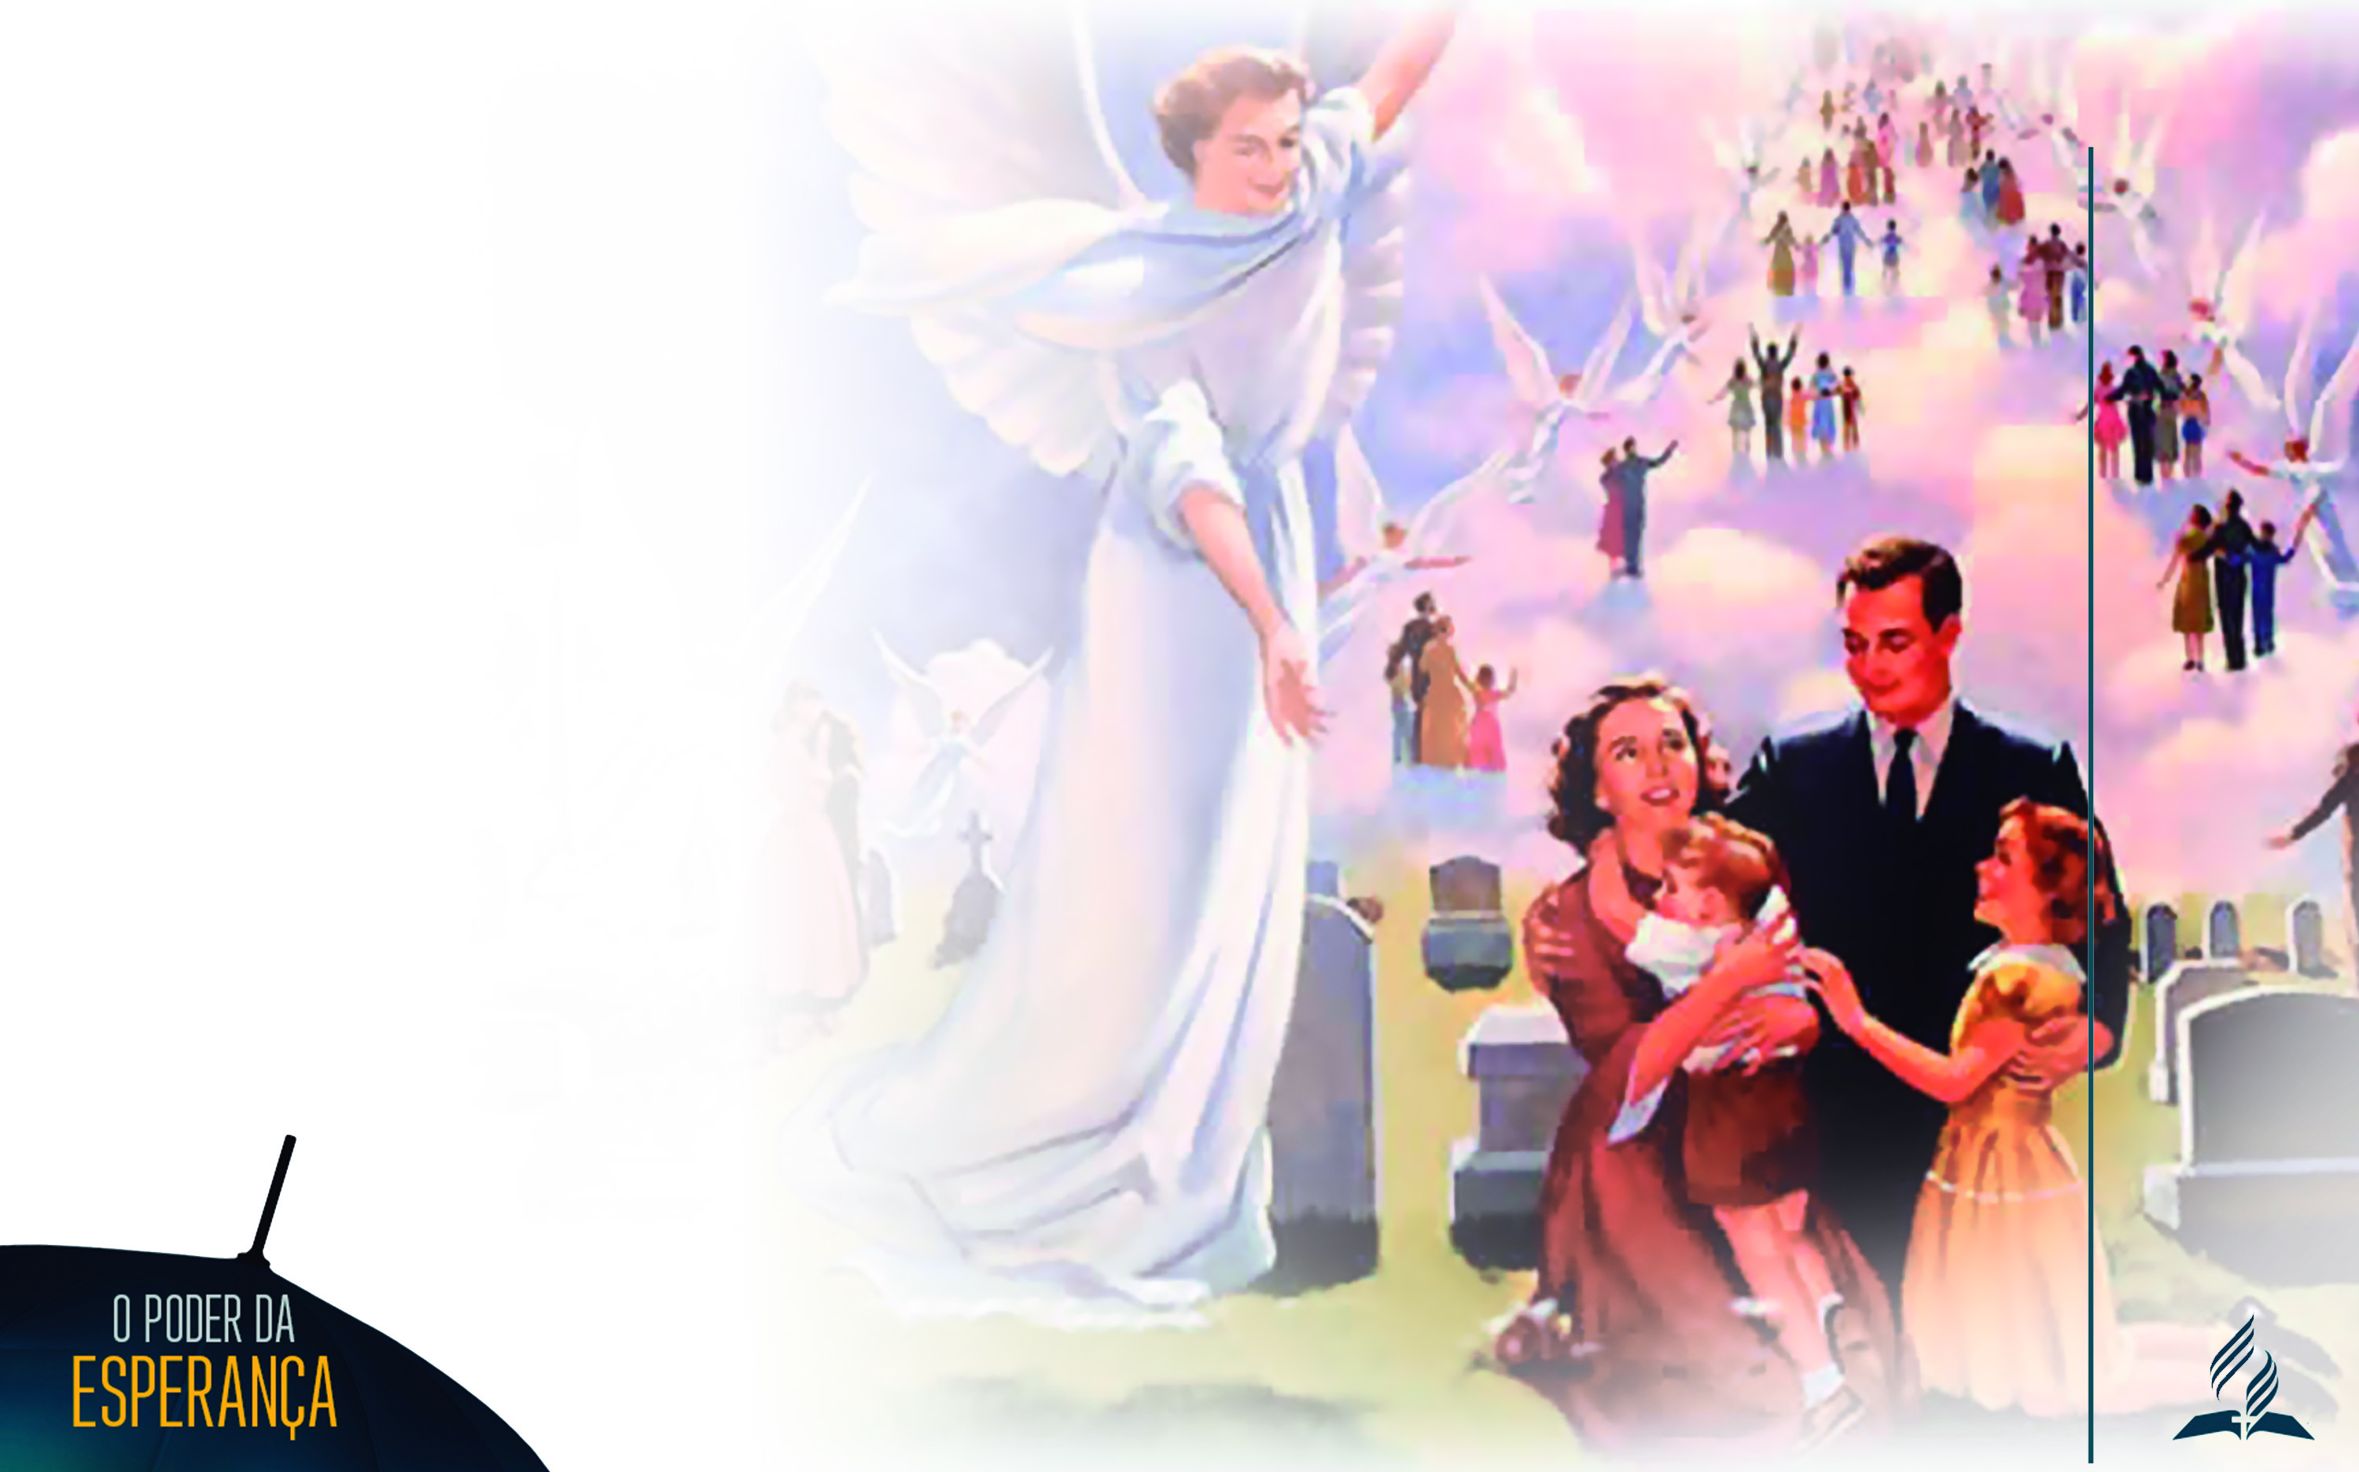
Ao som da música, acontece uma grande ressurreição em massa.

Slide 14
Com certeza será emocionante o reencontro entre os ressuscitados e vivos fiéis .

Slide 15
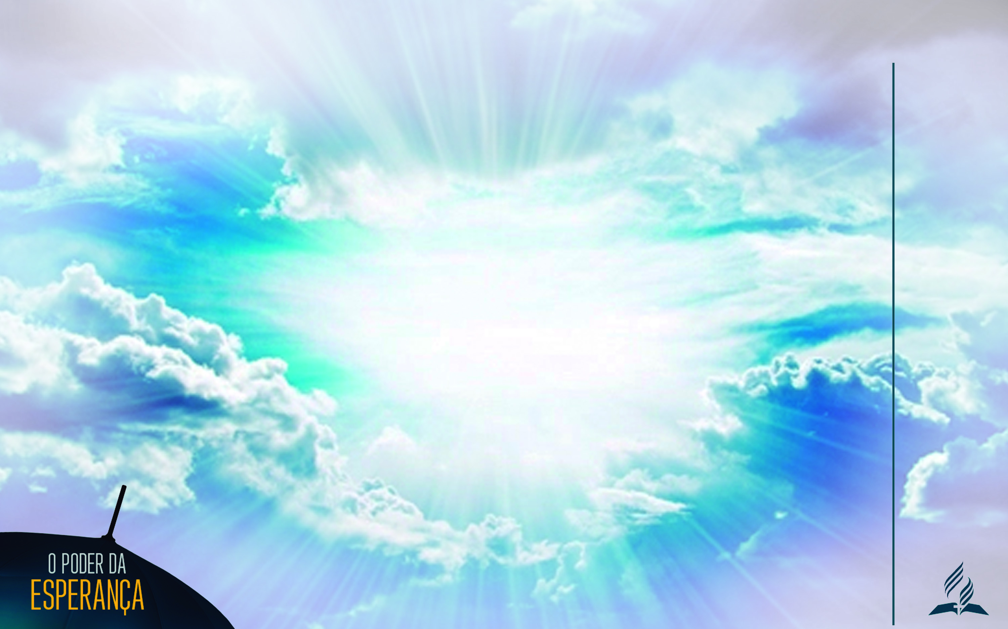
A nuvem se aproxima e finalmente podemos ver o Seu rosto.

Slide 16
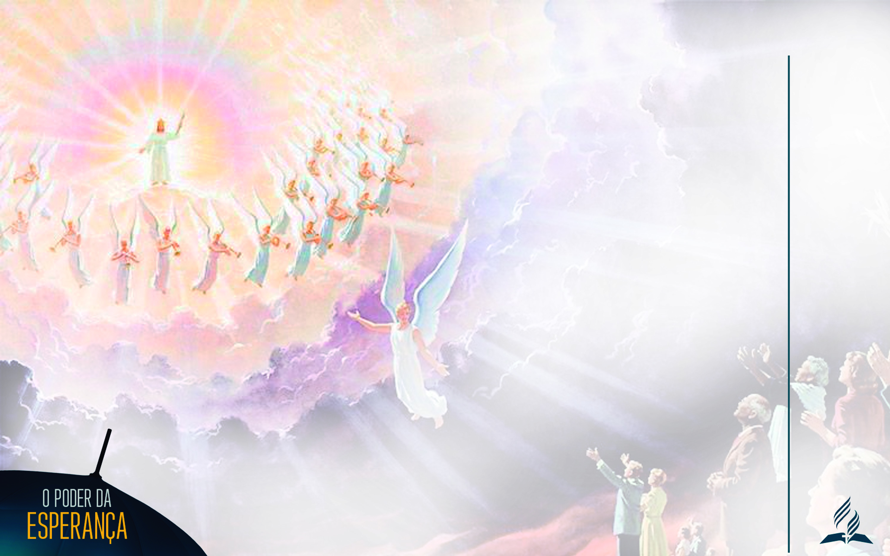
Posso imaginar que cada um sentirá como se Ele olhasse diretamente nos seus olhos. Tudo agora faz sentido. Tudo que passou valeu a pena.

Slide 17
Sim, encontrá-lo face a face será a melhor coisa da nossa vida.

Slide 18


Slide 19
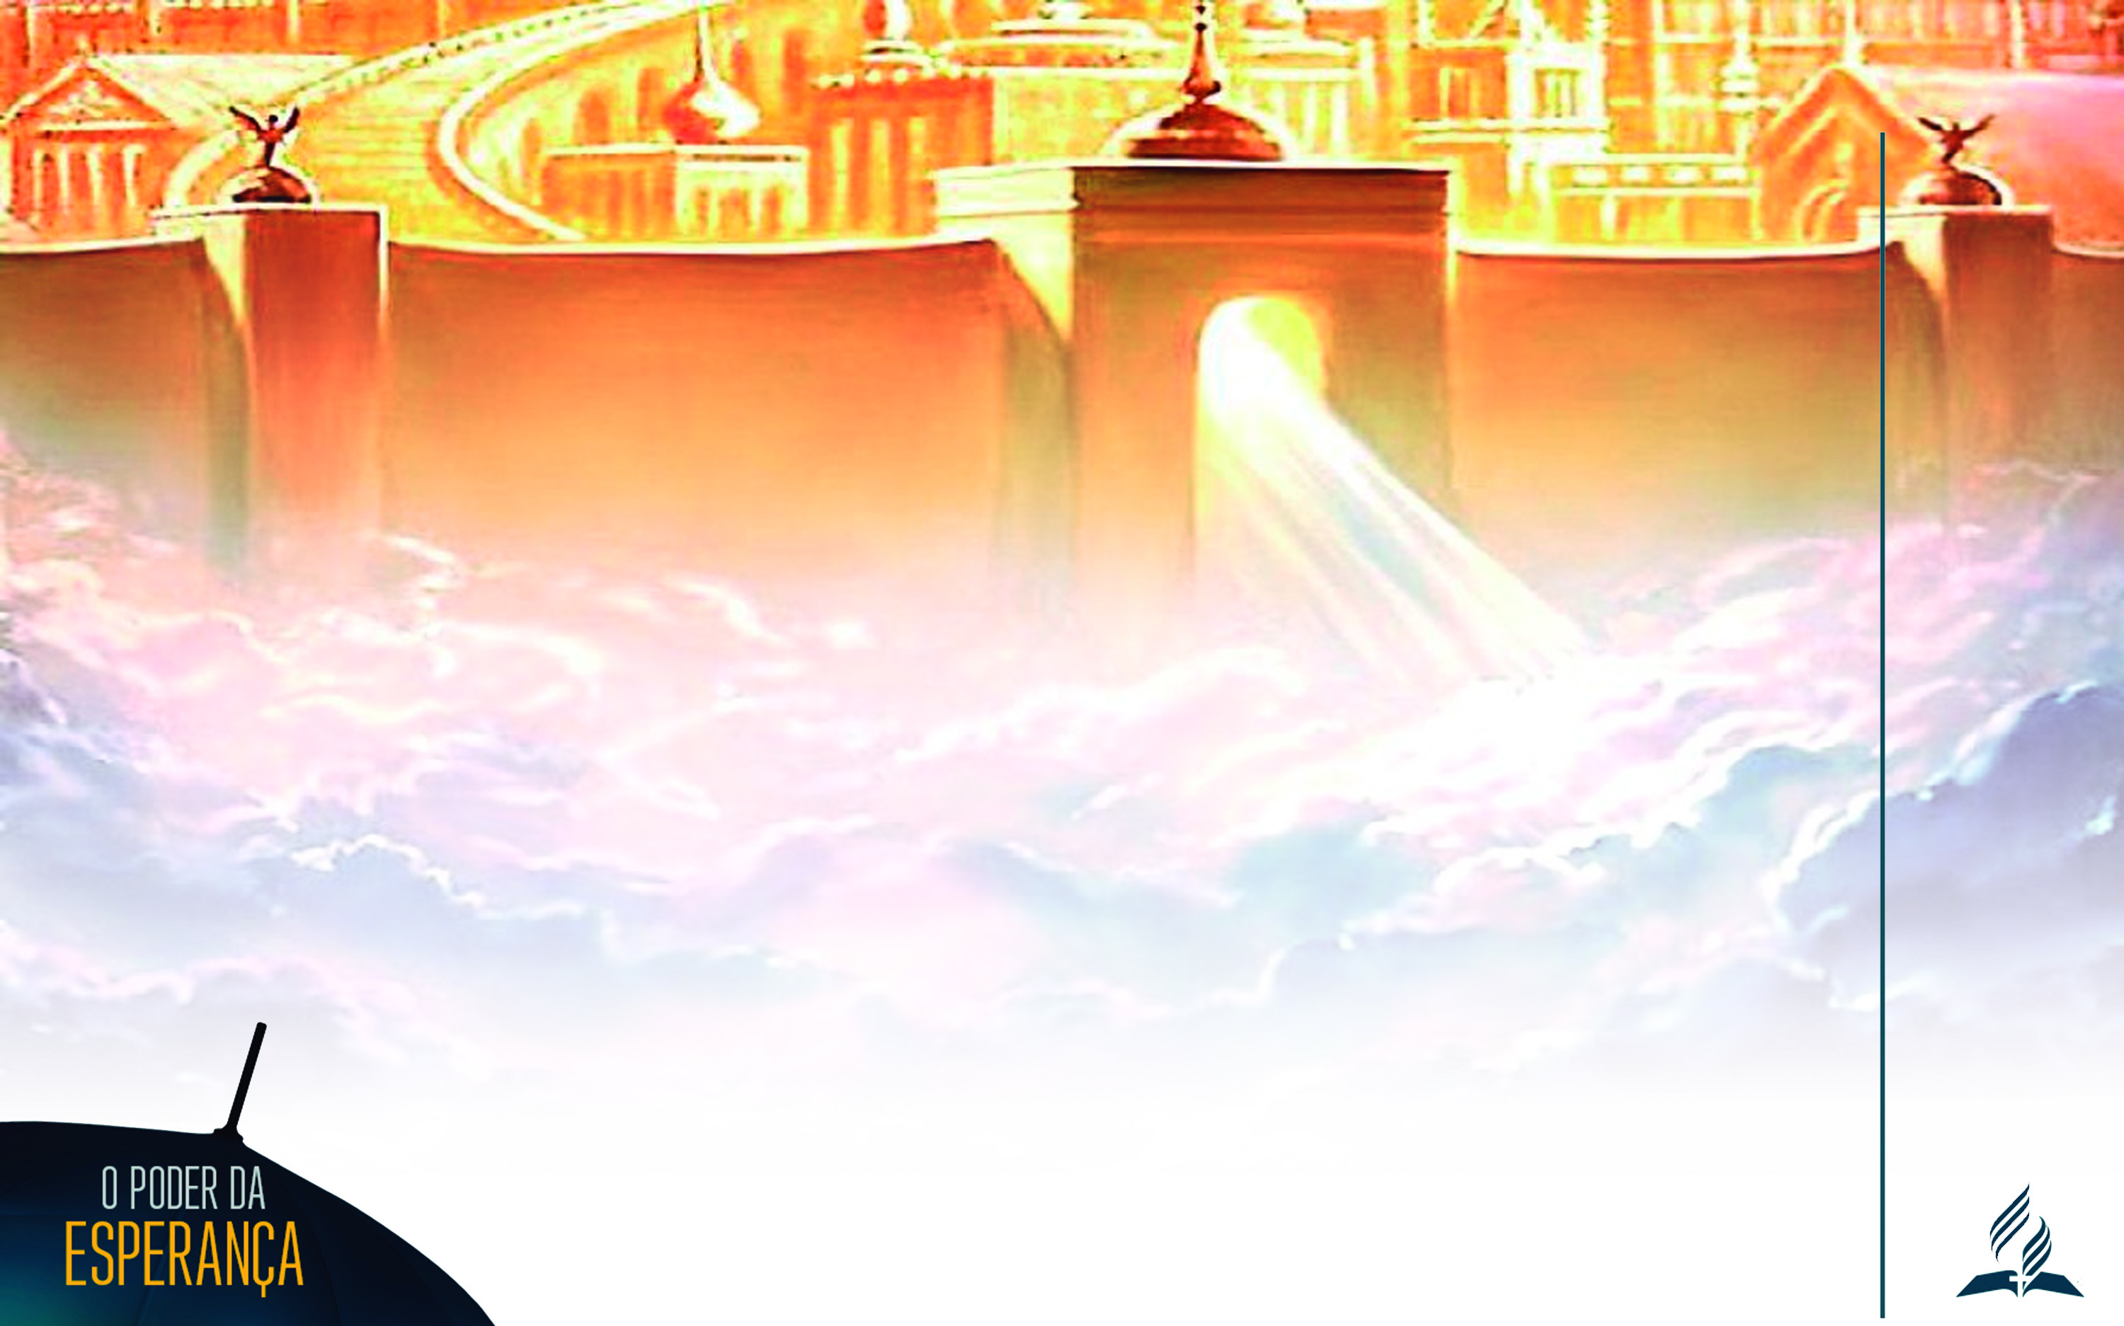
O céu será, então, uma sucessão de momentos indescritíveis e cheios de emoção. Assim que chegarmos à cidade que o Noivo preparou, uma cena linda irá acontecer.

Slide 20

“Antes de entrar na cidade de Deus, o Salvador concede a Seus seguidores os emblemas da vitória, conferindo-lhes as insígnias de sua condição real. As fileiras esplendentes são dispostas em forma de um quadrado aberto ao centro, em redor de seu Rei. [...] Sobre a cabeça dos vencedores, Jesus com Sua própria destra põe a coroa de glória...

Slide 21
[...] Em cada mão são colocadas a palma do vencedor e a harpa resplandecente. Então, ao desferirem as notas os anjos dirigentes, todas as mãos deslizam com maestria sobre as cordas da harpa, tirando-lhes suave música em ricos e melodiosos acordes. [...] Diante da multidão de resgatados está a santa cidade. Jesus abre amplamente as portas de pérolas, e as nações que observaram a verdade, entram” (p. 244).

Slide 22
Esse será o melhor dia da sua vida. Mas o melhor de tudo, é que esse dia vai durar para sempre. Para sempre com Jesus.

